Slide 1

BIG DATA project
< >
No.1
니집 내집
팀장 : 서광일
팀원 : 김기덕
이현송
정영철
조용태

Slide 2
INDEX
데이터 수집
데이터 정제
데이터 분석
시각화
웹페이지 개발
차주 계획

Slide 3
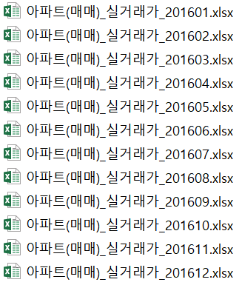
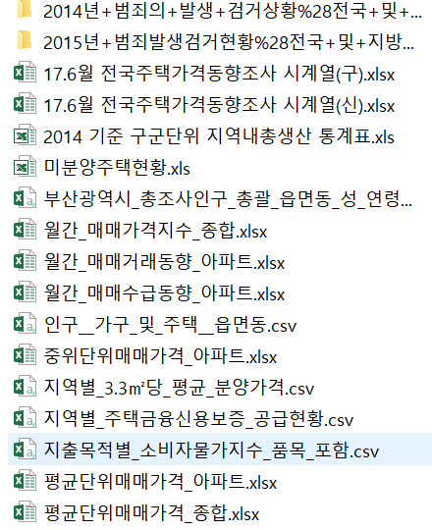
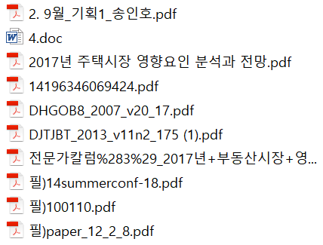
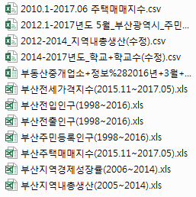
데이터 수집
데이터 수집

Slide 4
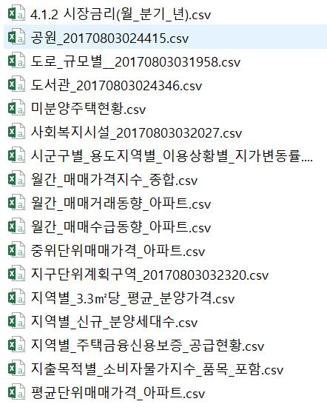
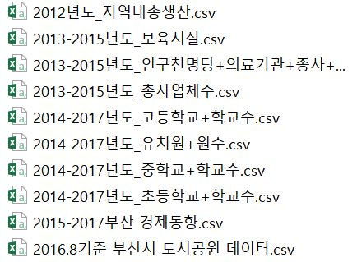
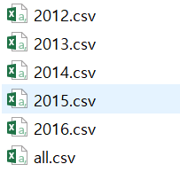
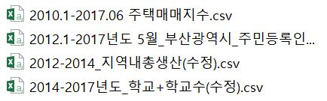
데이터 정제
데이터 정제

Slide 5
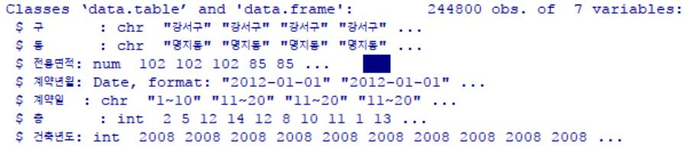

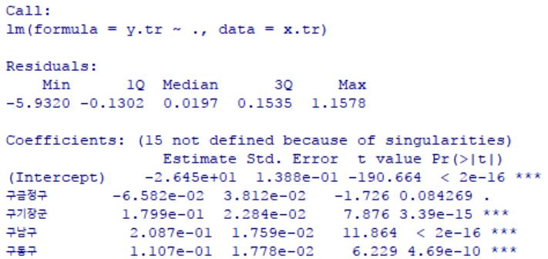
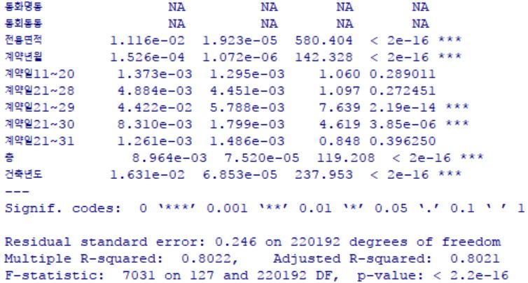
데이터 분석
데이터 분석

Slide 6


시각화
시각화

Slide 7
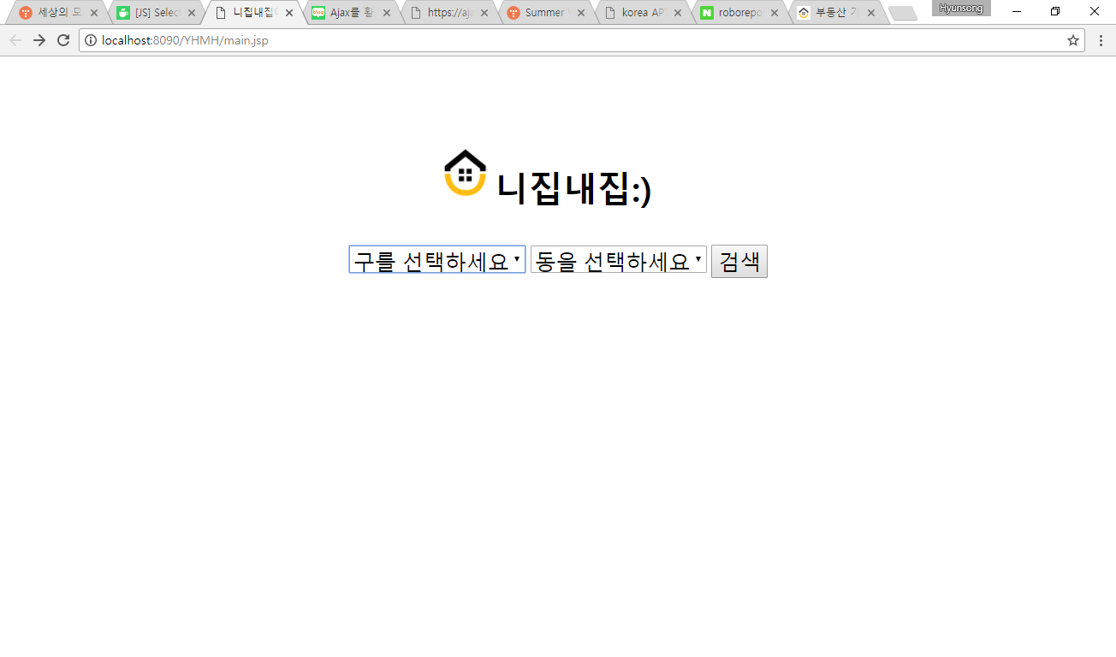
웹페이지 개발 – 초기화면 (1/2)
웹페이지
개발

Slide 8
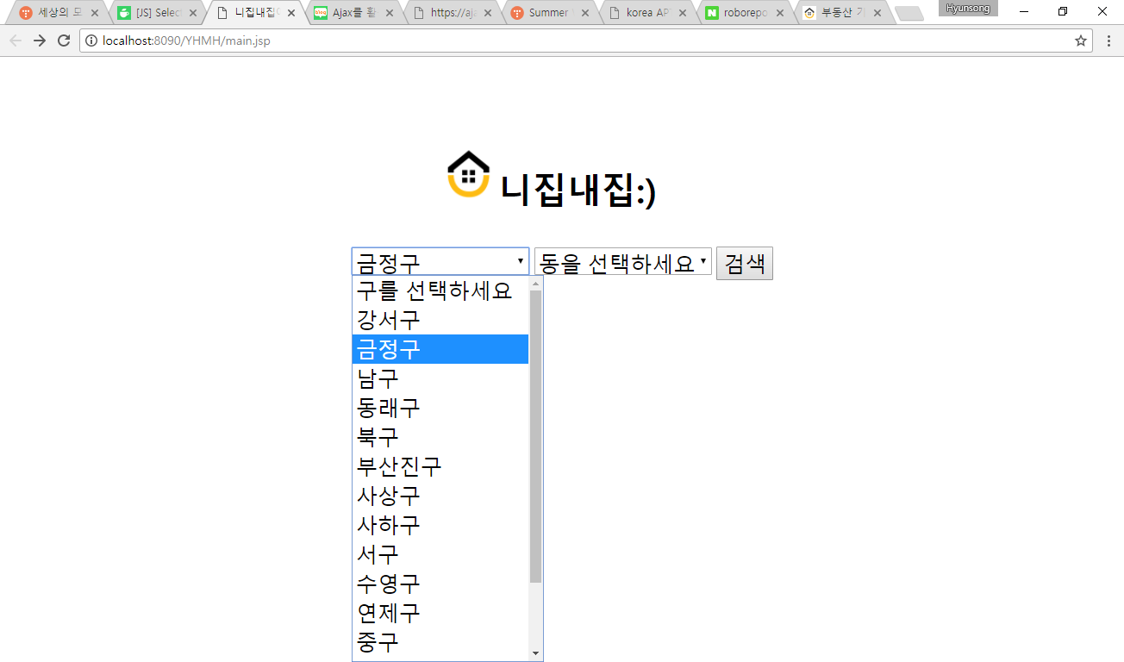
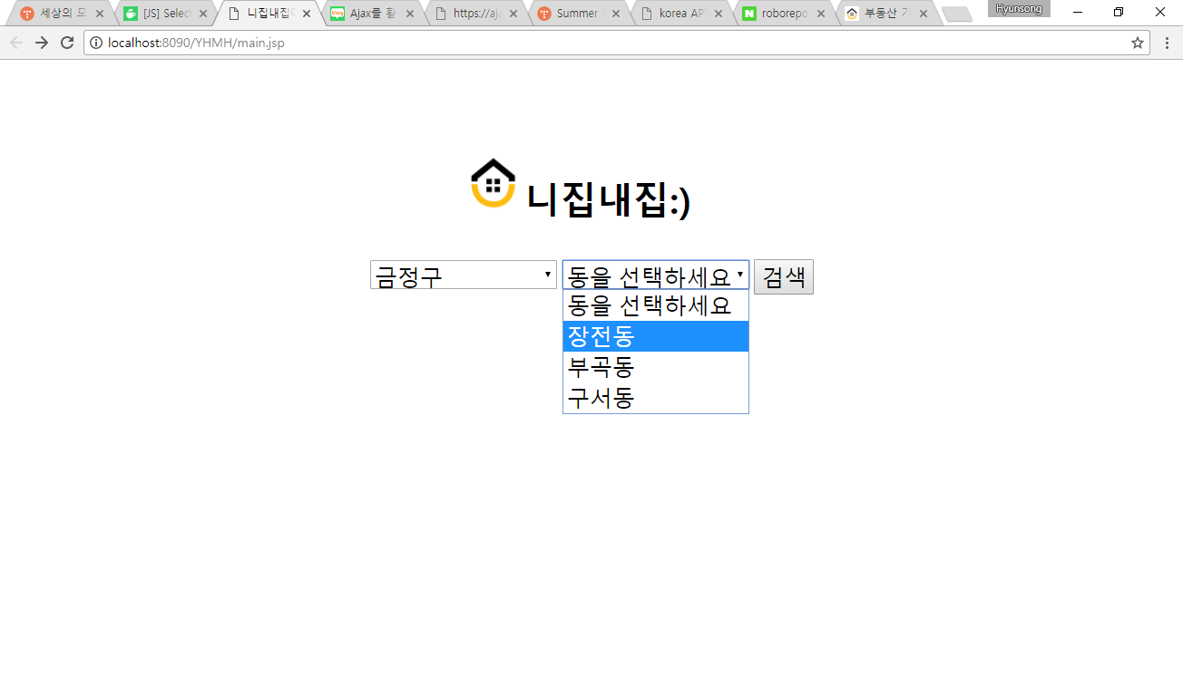
웹페이지 개발 – 초기화면 (2/2)
웹페이지
개발

Slide 9
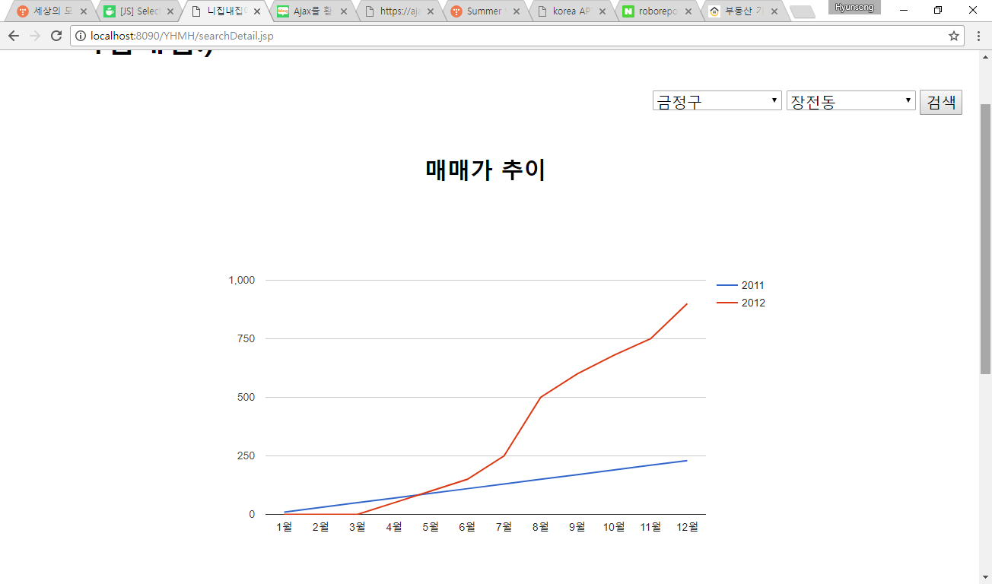
웹페이지 개발 – 결과화면 (1/2)
웹페이지
개발

Slide 10
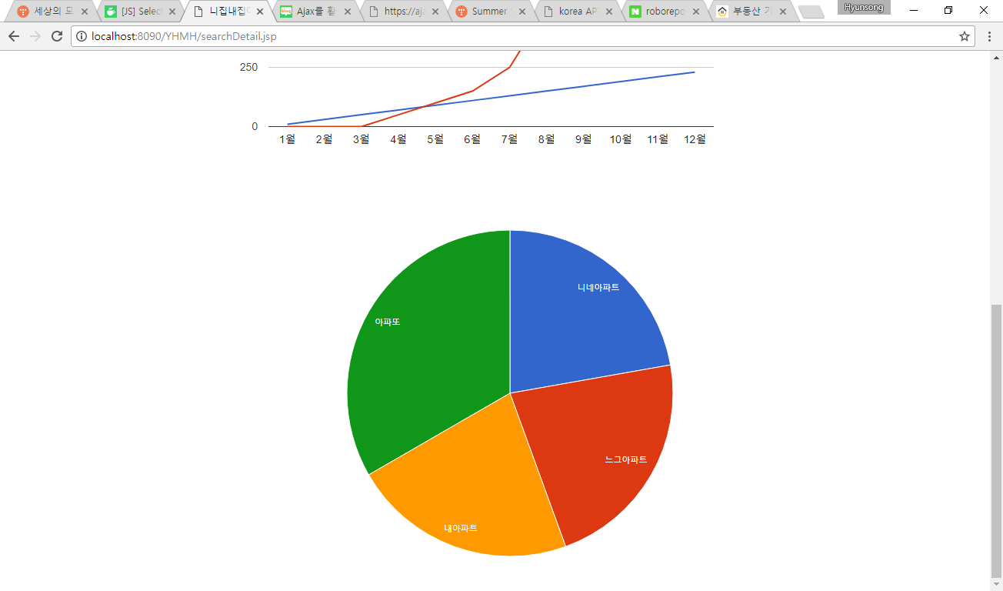
웹페이지 개발 – 결과화면 (2/2)
웹페이지
개발

Slide 11
차주 계획
- 정제 데이터 병합 및 정리, 필요시 추가 수집
- 분석모형 고도화 및 분석주제 다양화
- 데이터베이스 구축 및 연동
- 결과화면 제공 정보 구체화
- 웹 페이지 디자인 개선
- 웹 서버(AWS) 구축
차주 계획

